Slide 1

Wordcount
Winkler & Gazzia

Slide 2
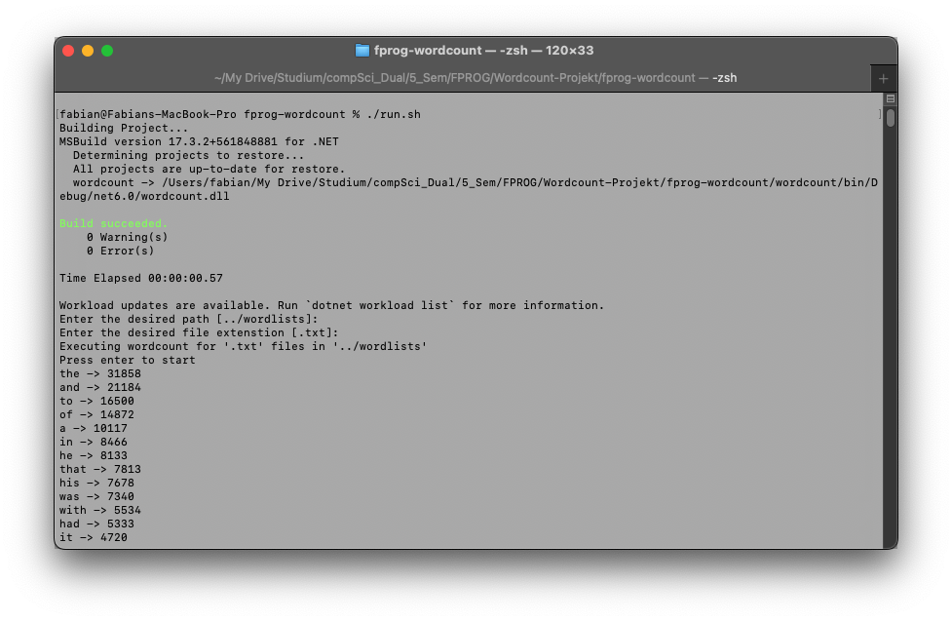
Program & test run

Slide 3
OOP vs. FP
FP:
Keine Seiteneffekte => weniger Fehler
Funktionen – verständlich, wiederverwendbar und leicht testbar
Manchmal komplex
OOP:
Bessere Code-Wartbarkeit, -Lesbarkeit
OOP evtl. komplexer zu testen
Notes:
Vorteile

Slide 4
Lessons learned
Functional concepts
Purity
Lamdas
Higher-Order Functions
Errorhandling
Small mistakes – Regex, File enumeration

Slide 5
Non functional parts
Shown in code

